Slide 1
C语言基础（一）
ljd

Slide 2
内容
0.我们的第一个程序
1.常量与变量
2.输入输出
3.运算符与表达式
4.选择结构
5.C++与C

Slide 3
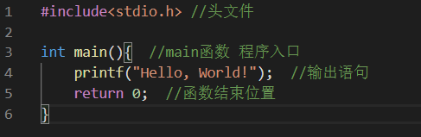

我们的第一个程序
程序源代码
编译运行
程序运行结果

Slide 4
我们的第一个程序
编译器推荐：
  Dev c++
  Codeblocks
  Visual C++（学校讲课用）
  Visual studio
  Visual studio code（编辑器，需要配置编译环境）

Slide 5
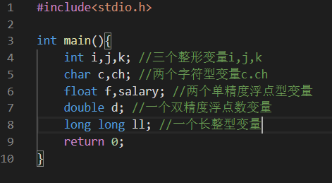
常量与变量
变量声明：
类型 + 变量名；
可以暂时把变量理解成存放
值的场所，或者形象地认为
每个变量都是一个盒子、
瓶子或者箱子，每个变量都
有自己的类型

Slide 6
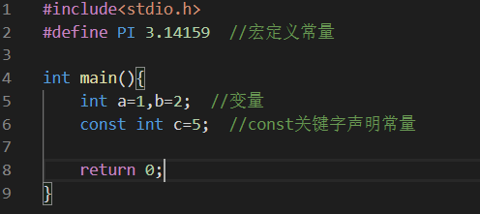
常量与变量
常量定义的两种方式：
1.#define宏定义 编译过程中对标识符直接替换
2.Const关键字声明 常量有类型，可以进行类型检查

Slide 7
常量与变量
常用数据类型：
  int：整形
  long long：长整型
  char：字符型
  float：单精度浮点型
  double：双精度浮点型
命名规则：
  可用字母（a-z）（A-Z）数字（0-9）以及下划线 _ 进行命名
  开头不能是数字
  变量名不能是关键字（保留字）如：int,long,char,if,for……

Slide 8
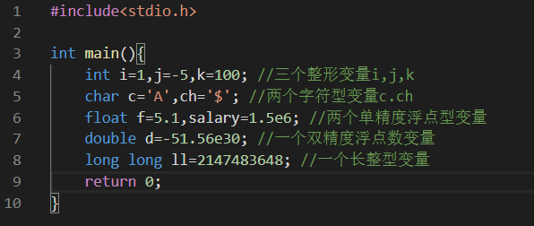
常量与变量
变量声明后可用赋值运算符（=）进行赋值，常量声明后必须赋值

Slide 9
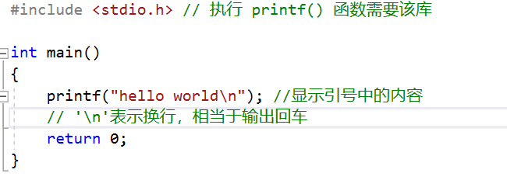
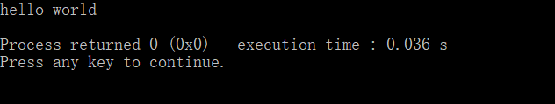
输入输出
当我们提到输出时，这意味着要在屏幕上、打印机上或任意文件中显示一些数据

Slide 10
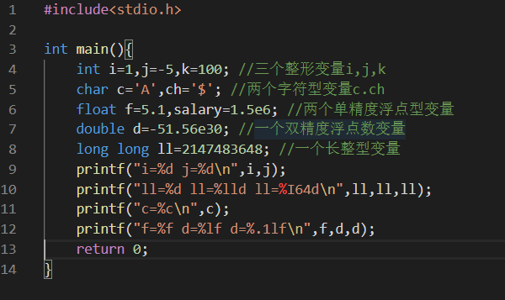
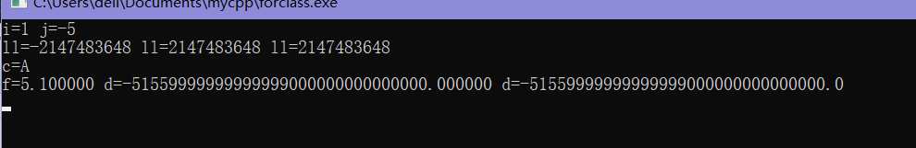
输入输出
再看个栗子：

Slide 11
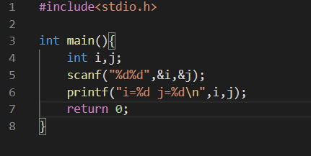

输入输出
再看个输入栗子：
输入格式：
scanf(“占位符”,&变量名);

Slide 12
输入输出
占位符：
  %d: int
  %c: char
  %lld %I64d:long long 不同编译器有所差别
  %f:float
  %lf :double
  %s: 字符串（ 下节课学）

Slide 13
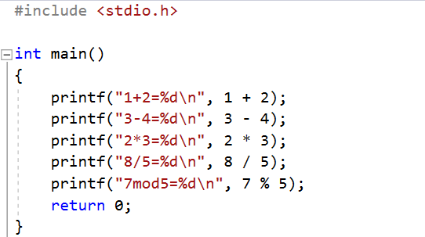
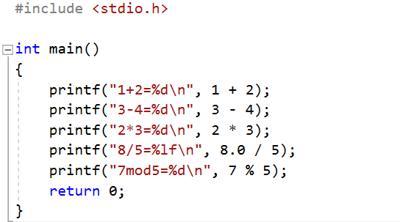
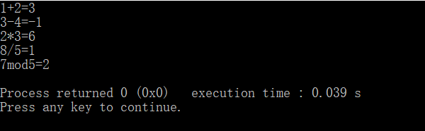
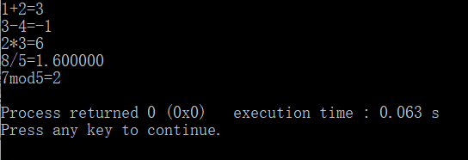
运算符与表达式——算数运算符

Slide 14
运算符与表达式——关系运算符
设 int A=1,B=2;
运算符 | 描述 | 实例
== | 检查两个操作数的值是否相等，如果相等则条件为真。 | (A == B) 不为真。
!= | 检查两个操作数的值是否相等，如果不相等则条件为真。 | (A != B) 为真。
> | 检查左操作数的值是否大于右操作数的值，如果是则条件为真。 | (A > B) 不为真。
< | 检查左操作数的值是否小于右操作数的值，如果是则条件为真。 | (A < B) 为真。
>= | 检查左操作数的值是否大于或等于右操作数的值，如果是则条件为真。 | (A >= B) 不为真。
<= | 检查左操作数的值是否小于或等于右操作数的值，如果是则条件为真。 | (A <= B) 为真。

Slide 15
运算符与表达式——逻辑运算符
设 int A=0,B=1;
运算符 | 描述 | 实例
&& | 称为逻辑与运算符。如果两个操作数都非零，则条件为真。 | (A && B) 为假。
|| | 称为逻辑或运算符。如果两个操作数中有任意一个非零，则条件为真。 | (A || B) 为真。
! | 称为逻辑非运算符。用来逆转操作数的逻辑状态。如果条件为真则逻辑非运算符将使其为假。 | !(A && B) 为真。

Slide 16
运算符与表达式——位运算符
p | q | p & q | p | q | p ^ q
0 | 0 | 0 | 0 | 0
0 | 1 | 0 | 1 | 1
1 | 1 | 1 | 1 | 0
1 | 0 | 0 | 1 | 1
现在假设A=60，B=13
A的二进制格式为0011 1100
B的二进制格式为0000 1101
A&B的二进制格式为0000 1100
A|B的二进制格式为0011 1101
A^B的二进制格式为0011 0001
所以A&B=12，A|B=61，A^B=49

Slide 17
运算符与表达式——位运算符
左移运算符：<< 相当于乘2
右移运算符：>> 相当于除以2
假设A=60
A的二进制格式为0011 1100
A<<2表示把A的二进制向左移两位，在末尾补零
左移后的二进制格式为1111 0000
A>>2表示把A的二进制向右移两位，在前面加零
右移后的二进制格式为0000 1111
假设B的二进制格式为1111 0011
那么左移两位和右移两位后的结果是什么？
B<<2的结果为0011 1100 1100
B>>2的结果为0011 1100

Slide 18
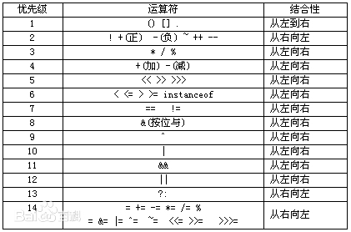
运算符与表达式——位运算符

Slide 19
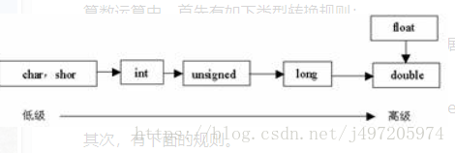
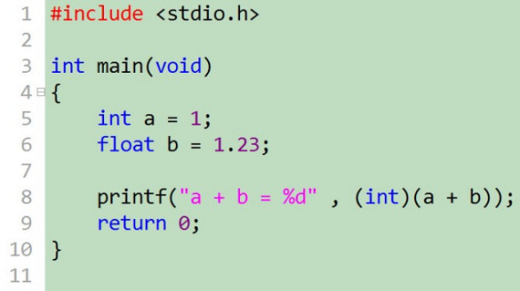
运算符与表达式——类型转换
隐式类型转换：
显式类型转换：

Slide 20
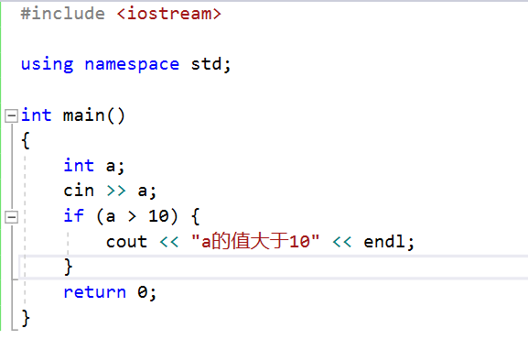
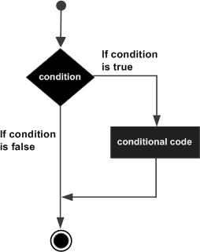
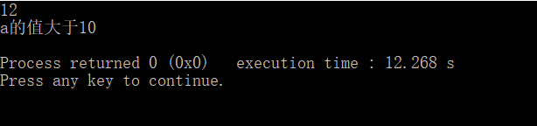
选择结构——if结构

Slide 21
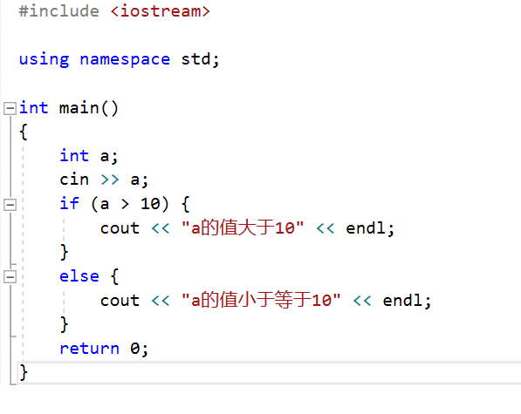
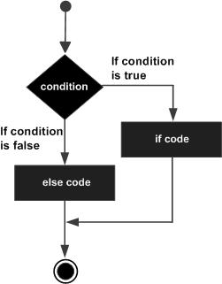
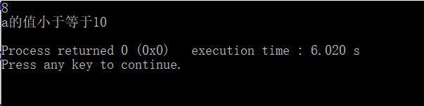
选择结构——if…else结构

Slide 22
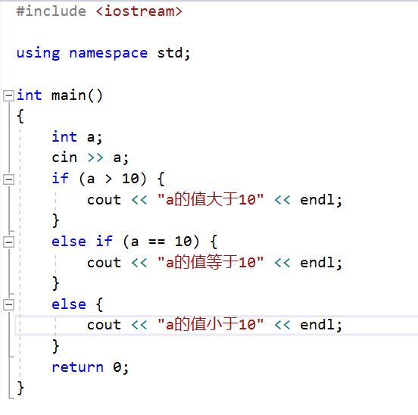
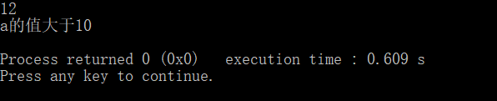
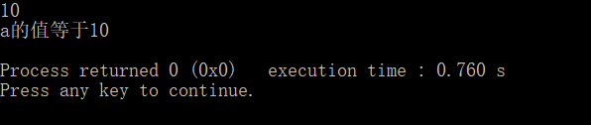
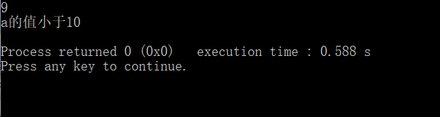
选择结构——if…else if…else结构

Slide 23
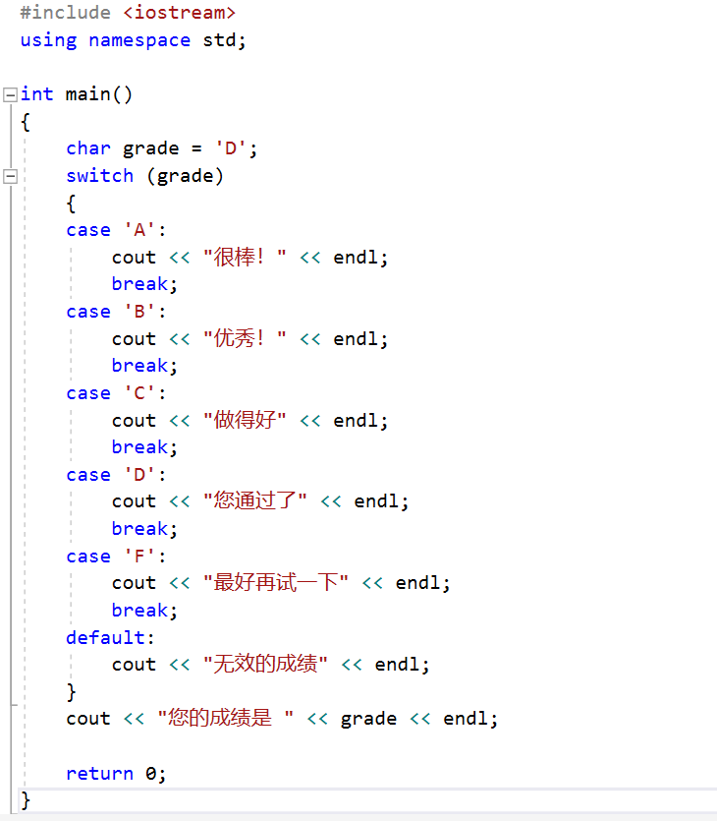
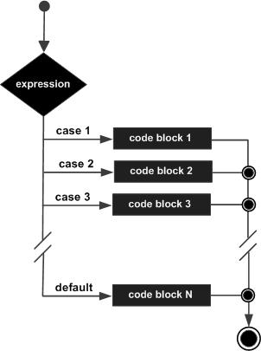
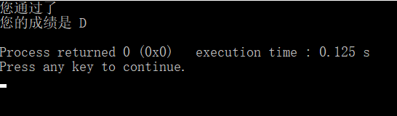
选择结构——switch case结构

Slide 24
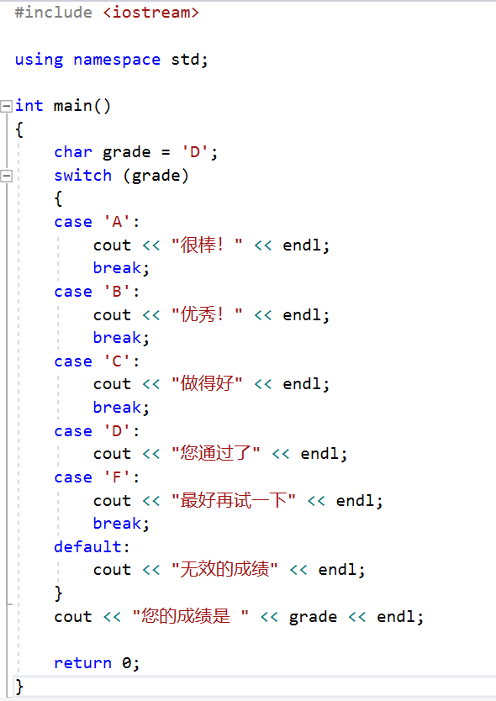

选择结构——switch case结构
不是每一个 case 都需要包含 break。如果 case 语句不包含 break，控制流将会 继续 后续的 case，直到遇到 break 为止。
一个 switch 语句可以有一个可选的 default case，出现在 switch 的结尾。default case 可用于在上面所有 case 都不为真时执行一个任务。default case 中的 break 语句不是必需的。

Slide 25
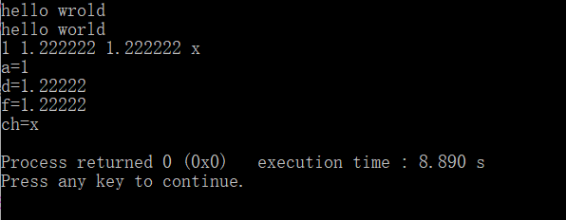
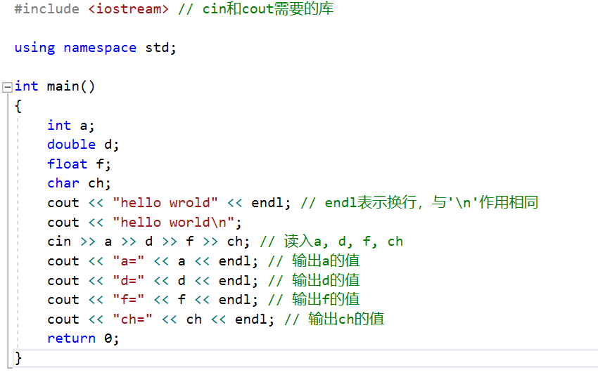
C++与C
C++的输入输出栗子

Slide 26
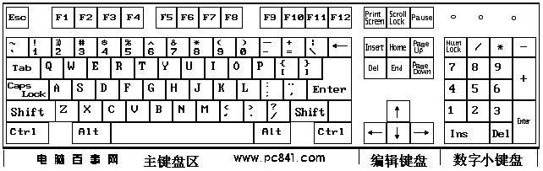
附录

Slide 27
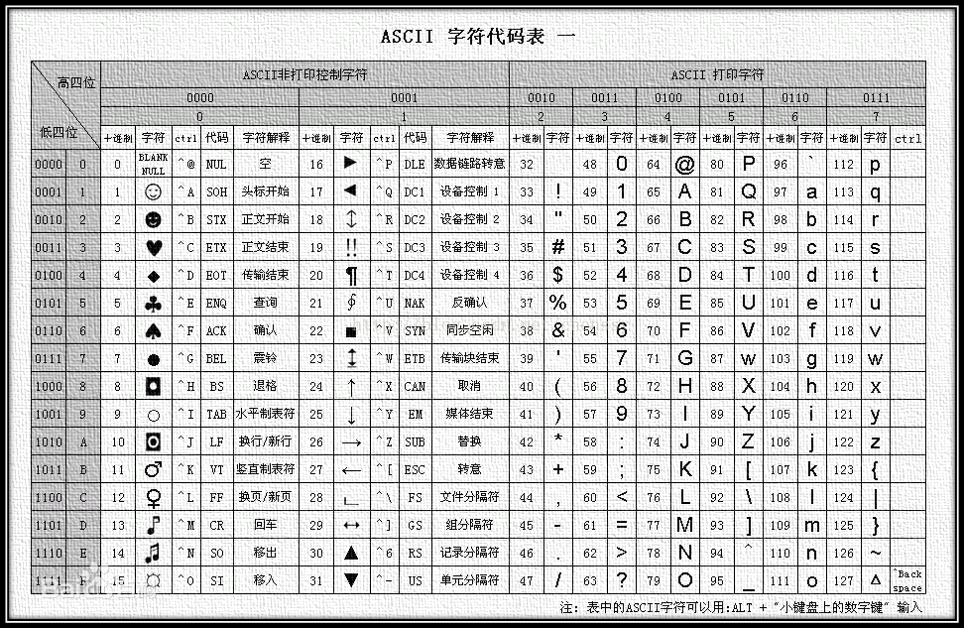
附录

